Slide 1
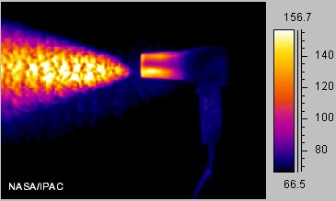
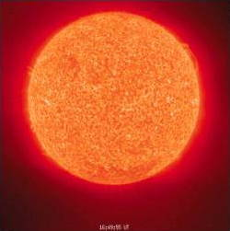

Ηλεκτροπτικά Συστήματα –
Θερμικές πηγές ακτινοβολίας
Σχολή Ναυτικών Δοκίμων
Δρ. Χρήστος Μπολάκης
Πλωτάρχης ΠΝ (ε.α.)

Slide 2
Ορισμοί και Κατηγοριοποίηση
Θερμικές πηγές ονομάζονται οι πηγές ακτινοβολίας των οποίων η ικανότητα εκπομπής Η/Μ ενέργειας είναι συνάρτηση της θερμοκρασίας τους
Δύο βασικές κατηγορίες
Γκρι σώματα (Gray radiators)
Επιλεκτικές θερμικές πηγές (Selective radiators)

Slide 3
Grey body radiators
Στερεά (ή αέρια μεγάλης πυκνότητας) σώματα των οποίων οι θερμοκρασίες είναι μεγαλύτερες του απόλυτου μηδενός και ακτινοβολούν σε ένα ευρύ και συνεχές Η/Μ φάσμα (π.χ. ήλιος, άνθρωπος, πλοία, αεροσκάφη).

Slide 4
Selective radiators
Ανήκουν οι πηγές οι οποίες οι οποίες ακτινοβολούν σε επιλεκτικά / διακριτά μήκη κύματος (πρακτικά σε ένα πολύ μικρό εύρος συχνοτήτων – π.χ. Lasers)
Σε θεωρητικό όμως επίπεδο, τα ιδανικά σώματα από πλευράς ακτινοβολίας είναι τα μαύρα σώματα (Black body radiators), των οποίων οι φυσικομαθηματική ανάλυση ακολουθεί

Slide 5
Ακτινοβολία μαύρου σώματος
Ως μαύρο σώμα χαρακτηρίζεται εκείνο το σώμα το οποίο απορροφά το σύνολο της προσπίπτουσας ακτινοβολίας σε αυτό (μηδενική ανάκλαση), σε όλα τα μήκη κύματος
Τα χαρακτηριστικά εκπομπής του εξαρτώνται αποκλειστικά από την θερμοκρασία του και έχουν καθοριστεί πλήρως (Νόμος του Planck)
Η ακτινοβολία των κοινών θερμικών πηγών (στόχοι), μπορεί να μοντελοποιηθεί και να εξαχθεί αναφορικά με την ακτινοβολία μαύρου σώματος

Slide 6
Ακτινοβολία μαύρου σώματος - Παραμετροποίηση
Κάθε σώμα το οποίο διατηρεί σταθερή θερμοκρασία, εκπέμπει και απορροφά ενέργεια ταυτόχρονα με τον ίδιο ρυθμό
Συντελεστής απορρόφησης α (Αbsorbance): Ο λόγος της απορροφούμενης προς την προσπίπτουσα ισχύ, για ορισμένο λ και T σώματος (για μαύρο σώμα α=1)
Συντελεστής εκπομπής ε (Emissivity) : Ο λόγος της ακτινοβόλου εκπομπής του σώματος προς αυτή του μαύρου σώματος (για μαύρο σώμα ε=1)

Slide 7
